Slide 1
第八章 优化和目标代码生成 ——目标代码生成（寄存器分配）

Slide 2
编译程序总框
源程序
符号表管理
词法分析
出错处理
单词符号
语法分析
语法单位
语义分析与中间代码生成
中间代码(四元式)
优化
中间代码(四元式)
目标代码生成
目标代码

Slide 3
目标代码生成器
任务
把分析、翻译、优化后的中间代码变换成目标代码
输入
源程序的中间表示，以及符号表中的信息
类型检查
T₁ := i int* j
T₃ := inttoreal T₁
T₂ := y real+ T₃
x := T₂
x := y＋i*j
其中x、y为实型；i、j为整型

Slide 4
目标代码生成器
输出
绝对指令代码：能够立即执行的机器语言代码，所有地址已经定位
可重新定位指令代码：待装配的机器语言模块，执行时，由连接装配程序把它们和某些运行程序连接起来，转换成能执行的机器语言代码
汇编指令代码：需要经过汇编程序转换成可执行的机器语言代码

Slide 5
目标代码生成需要考虑的问题
如何使生成的目标代码较短
如何充分利用计算机的寄存器，减少目标代码访问存贮单元的次数
如何充分利用计算机的指令系统的特点
a:=a+1
INC a
LD R₀, a
ADD R₀, #1
ST R₀, a

Slide 6
一个抽象的计算机模型
具有多个通用寄存器，可用作累加器和变址器
运算必须在某个寄存器中进行
含有四种类型的指令形式

Slide 7
一个抽象的计算机模型
类型 | 指令形式 | 意义
直接地址型 | op R_{i}, M | (R_{i}) op (M) ⇒ R_{i}
寄存器型 | op R_{i}, R_{j} | (R_{i}) op (R_{j}) ⇒ R_{i}
变址型 | op R_{i}, c(R_{j}) | (R_{i}) op ((R_{j})+c) ⇒ R_{i}
间接型 | op R_{i}, *M op R_{i}, *R_{j} op R_{i}, *c(R_{j}) | (R_{i}) op ((M)) ⇒ R_{i} (R_{i}) op ((R_{j})) ⇒ R_{i} (R_{i}) op (((R_{j})+c)) ⇒ R_{i}
op 可以是常见的二目运算符
如 ADD(加)、SUB(减)、MUL(乘)、DIV(除)
op也可以是一目运行符
op R_{i}, M 的意义为：op（M）⇒ R_{i}

Slide 8
一个抽象的计算机模型
其它指令
指 令 | 意 义
LD R_{i}, B | 把B单元的内容取到寄存器R，即(B)⇒ R_{i}
ST R_{i}, B | 把寄存器R_{i}的内容存到B单元，即(R_{i})⇒ B
J X | 无条件转向X单元
CMP A, B | 比较A单元和B单元的值，根据比较情况设置内部二位特征寄存器CT的值：根据A<B或A=B或A>B分别置CT为0或1或2。
J＜ X | 若CT=0，转X单元
J≤ X | 若CT=0或CT=1，转X单元
J＝X | 若CT=1，转X单元
J≠ X | 若CT≠1，转X单元
J＞X | 若CT=2，转X单元
J≥ X | 若CT=2或CT=1，转X单元

Slide 9
最简单的代码生成
不考虑代码的执行效率，目标代码生成不难
源程序: A:=(B+C)*D+E
中间代码(四元式):
T₁:=B+C
T₂:=T₁*D
T₃:=T₂+E
A:=T₃

Slide 10
最简单的代码生成
假设只有一个寄存器R₀可供使用
四元式
目标代码
假设T1，T2，T3在基本块之后不再引用
T₁:=B+C
LD R₀，B
ADD R₀ ，C
ST R₀ ，T₁
LD R₀，B
ADD R₀，C
MUL R₀，D
ADD R₀，E
ST R₀，A
T₂:=T₁*D
LD R₀ ，T₁
MUL R₀，D
ST R₀ ，T₂
T₃:=T₂+E
LD R₀ ，T₂
ADD R₀ ，E
ST R₀ ，T₃
A:=T₃
LD R₀，T₃
ST R₀ ，A

Slide 11
带寄存器分配优化的代码生成
以基本块为单位生成目标代码
依次把四元式的中间代码变换成目标代码
在基本块的范围内考虑如何充分利用寄存器
进入基本块时，所有寄存器空闲
离开基本块时，把存在寄存器中的现行的值存回主存中，释放所有寄存器

Slide 12
寄存器分配
什么是寄存器分配？
将变量分配给寄存器
管理寄存器内外数据传输
寄存器是稀缺资源
通常变量比寄存器的多
需要尽可能重用寄存器

Slide 13
寄存器分配问题分析
无分配算法时
将每个值存储在内存中，仅在需要时加载值
要生成执行计算的指令，需执行以下操作：
生成加载指令，将值从主存移入寄存器
生成在寄存器上执行计算的指令
生成存储指令将结果存回内存

Slide 14
寄存器分配问题分析
分配算法改进： 减少内存读/写、进而减少内存的使用
需要解决的问题：
将变量放入哪些寄存器？ 寄存器用完怎么办？
观察到的实事：
一个寄存器在不同的时间段/位置可对应多个变量
一个变量在不同的时间段/位置可对应多个寄存器

Slide 15
相关概念与定义
一段代码需要多少寄存器？
需要所有“活的”临时变量
在同一时刻不被同时使用的变量可以共享一个寄存器
活的(Liveness / Live Variable)
如果变量在后续程序中被使用（即在写入之前被读取）
活动范围(Live range)
变量在其定义和使用之间可能执行的所有指令

Slide 16
相关概念与定义
{ a, b, c, d}
e = d + a
{ b, e, c }
e = d + a
f = b + c
f = f + b
If e Goto _L0
d = e + f
Goto _L1;
_L0:
d = e - f
_L1:
g = d
{ b, e, c }
f = b + c
{ b, e, f }
{ b, e, f }
f = f + b
{ e,f }
{ e,f }
{ e,f }
d = e + f
d = e – f
{ d }
{ d }
{ d }
g = d
{ g }

Slide 17
相关概念与定义
变量的定义与使用
如果结点 n 处的语句赋值给变量v，则变量v由 n 定义，如v=…….
如果变量v 出现在结点 n 处的表达式中，即读取 v，则 n使用变量 v，如x=v op u
def[n]：结点 n 所定义变量的集合
use[n]：结点 n 所使用变量的集合
在当前节点中，被使用的变量一定是活的
被定义的变量当前肯定是活的，但是后续是否是活的要看后续指令是否使用
Notes:
被使用的变量一定是活的
被定义的变量当前肯定是活的，但是后续是否是活的要看后续指令是否使用了

Slide 18
相关概念与定义
DEF-USE
 |  | def[n] | use[n]
 | a ← 0 | {a} | ∅
L1: | b ← a + 1 | {b} | {a}
 | c ← c + b | {c} | {b,c}
 | a ← b × 2 | {a} | {b}
 | if a < N goto L1 | ∅ | {a}
 | return c | ∅ | {c}

Slide 19
相关概念与定义
变量是“活的”定义
变量 v 在边 e 上是“活的”（live）：
如果从 e 到使用 v 的执行路径不经过 v 的任何定义
变量在结点 n 处的“活跃”性
如果变量 v 在结点 n 的任一入边上，则称 v live-in at n，即变量v在节点n入边是活跃的
in[n] 表示集合 {v| v live-in n}
如果变量 v 在结点 n 的任一出边上，则称 v live-out at n，即变量v在节点n出边是活跃的
out[n] 表示集合 {v| v live-out n}

Slide 20
相关概念与定义
in[n] = {a,b,u,w,x}
in[n] = {a,b,u,v,w,x}
结点 n
v = a + b
程
序
执
行
顺
序
out[n] = {u,v,w,x }
OUT = IN₁ ∪ IN₂ ∪ IN₃
IN₁
IN₂
IN₃
...
...
...

Slide 21
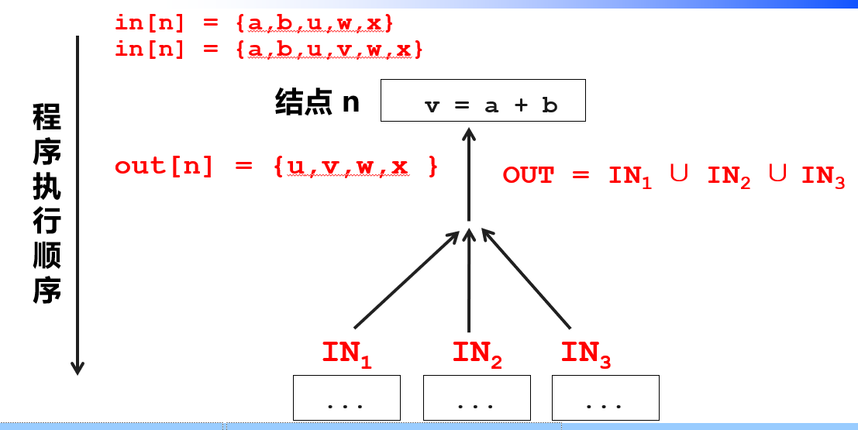
相关概念与定义
变量 v 是否“活跃”的计算规则
1. 如果 v ∈ use[n]，则 v live-in at n
2. v live-out at all in[m] ,m∈ succ[n]
pred[n]：结点 n 的前驱节点
succ[n]：结点 n 的后继节点
3. 如果 v live-out at n 且 v ∉ def[n]，则 v live-in at n (“活跃”可传播性)
变量的活跃信息是反向传播的

Slide 22
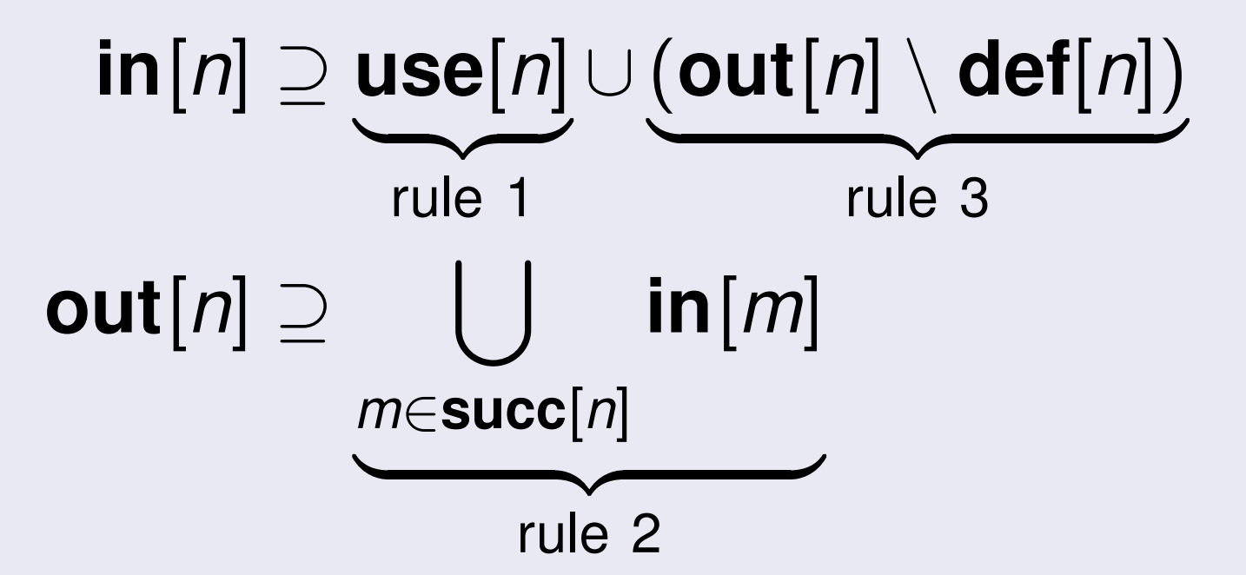
相关概念与定义
变量 v 是否“活跃”的计算规则
变量的活跃信息是反向传播的
Notes:
迭代的思想

Slide 23
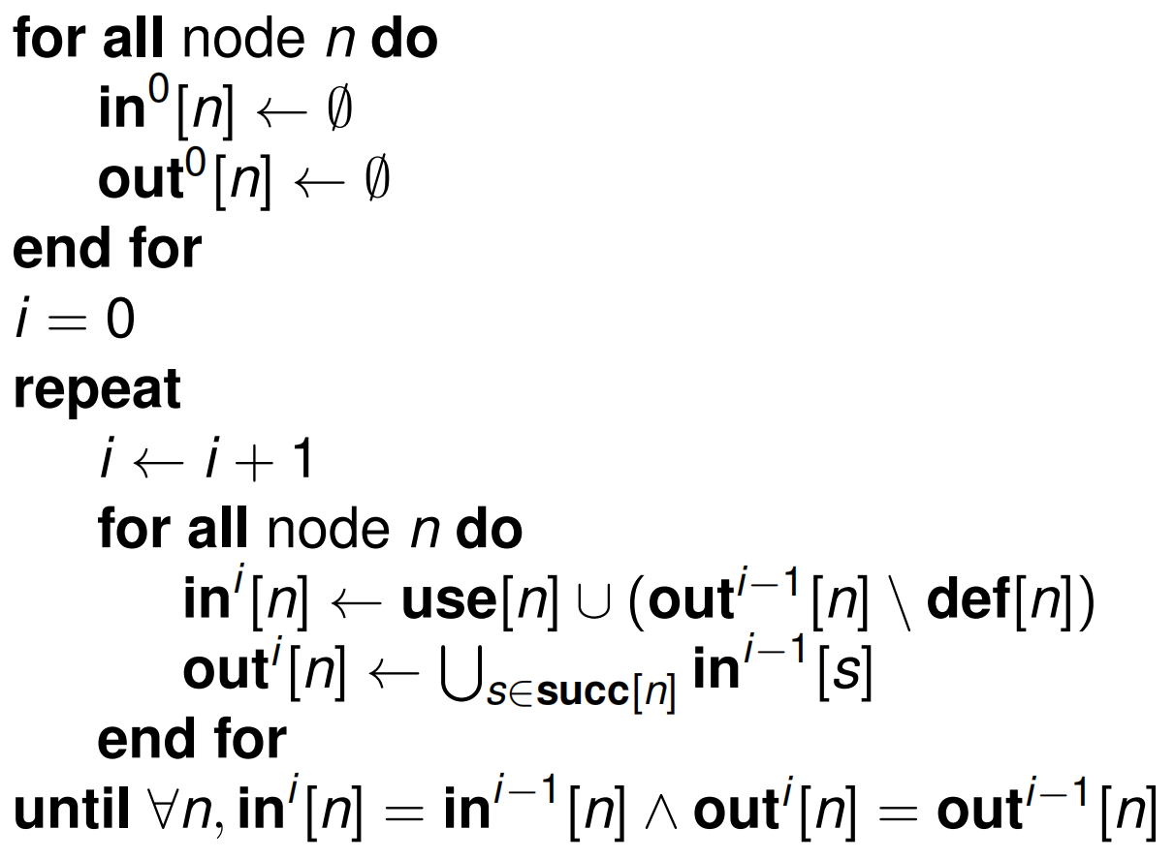
相关概念与定义
计算变量 v 是否“活跃”的算法

Slide 24
相关概念与定义
计算示例
a ← 0
 |  | def[n] | use[n] | in[n] | out[n]
 | a ← 0 | {a} | ∅
L1: | b ← a + 1 | {b} | {a}
 | c ← c + b | {c} | {b,c}
 | a ← b × 2 | {a} | {b}
 | if a < N goto L1 | ∅ | {a}
 | return c | ∅ | {c}
{c}
{c,a}
b ← a + 1
{c,a}
{c,b}
c ← c + b
{c,b}
{c,b}
{c,b}
{a,c}
a ← b × 2
{a,c}
{c}
if a < N goto L1
{c}
{}
return c

Slide 25
相关概念与定义
计算示例
 |  | def[n] | use[n] | in[n] | out[n]
 | a ← 0 | {a} | ∅ | {c} | {c,a}
L1: | b ← a + 1 | {b} | {a} | {c,a} | {c,b}
 | c ← c + b | {c} | {b,c} | {c,b} | {c,b}
 | a ← b × 2 | {a} | {b} | {c,b} | {a,c}
 | if a < N goto L1 | ∅ | {a} | {a,c} | {c}
 | return c | ∅ | {c} | {c} | {}
in[n]
out[n]
{c}
{c,a}
{c,a}
{c,b}
{c,b}
{c,b}
{c,b}
{a,c}
{a,c}
{a,c}
{c}
{}

Slide 26
相关概念与定义
变量溢出（spill）
寄存器不够用时，将变量存储在栈或者主存中
在定义之后插入存储指令
每次使用前插入加载指令
溢出后果
缩短了临时变量的活动范围
增加堆栈帧的大小、访问临时变量的成本增加

Slide 27
寄存器分配问题分析
{ a, b, c, d}
e = d + a
{ b, e, c }
a
b
c
d
e
f
g
e = d + a
f = b + c
f = f + b
If e Goto _L0
d = e + f
Goto _L1;
_L0:
d = e - f
_L1:
g = d
{ b, e, c }
f = b + c
{ b, e, f }
{ b, e, f }
f = f + b
{ e,f }
{ e,f }
{ e,f }
d = e + f
d = e – f
{ d }
{ d }
{ d }
g = d
{ g }

Slide 28
寄存器分配问题分析
a
b
c
d
e
f
g
e = d + a
f = b + c
f = f + b
IfZ e Goto _L0
d = e + f
Goto _L1;
_L0:
d = e - f
_L1:
g = d
可根据变量的活跃区间分配寄存器
活跃区间开始：分配寄存器
活跃区间结束：回收寄存器
待解决问题：
寄存器不够用时该怎么办？

Slide 29
寄存器分配示例1
a
b
c
d
e
f
g
e = d + a
f = b + c
f = f + b
IfZ e Goto _L0
d = e + f
Goto _L1;
_L0:
d = e - f
_L1:
g = d
R₀
R₁
R₂
R₂
R₀ | R₁ | R₂ | R₃

Slide 30
寄存器分配问题分析
a
b
c
d
e
f
g
e = d + a
f = b + c
f = f + b
IfZ e Goto _L0
d = e + f
Goto _L1;
_L0:
d = e - f
_L1:
g = d
R₀ | R₁ | R₂ | R₃
R₀
R₁
R₂
R₂
R₀ | R₁ | R₂ | R₃

Slide 31
寄存器分配示例2
a b c
d
e f g
b
b
b
b
b
b
R₀
R₁
R₂
R₀ | R₁ | R₂

Slide 32
寄存器分配示例2
a b c
d
e f g
R₀
R₁
R₂
如何处理？
b
b
b
b
b
b
R₀ | R₁ | R₂
如果没有可用的寄存器，可能需要溢出一个变量
当变量溢出时，它存储在内存中而不是寄存器中
变量溢出(spilling)操作：
更新寄存器与变量的对应关系表
将现有寄存器对应变量移出到内存
将要加载的变量移到寄存器
寄存器与变量数据交换
将原变量值写回内存，并加载新变量的值

Slide 33
寄存器分配示例2
a b c
d
e f g
R₀
R₁
R₂
如何处理？
b
b
b
b
b
b
R₀ | R₁ | R₂
选择策略？
根据变量的活跃间隔来决定
溢出最后结束的间隔，即距离当前点最远的间隔
溢出最先结束的间隔，即距离当前点最近的间隔

Slide 34
寄存器分配示例2
a b c
d
e f g
R₀
R₁
R₂
如何处理？
R₁
R₂
b
b
b
b
b
b
R₀ | R₁ | R₂
选择策略？
根据变量的活跃间隔来决定
溢出最后结束的间隔，即距离当前点最远的间隔
溢出最先结束的间隔，即距离当前点最近的间隔

Slide 35
线性扫描算法
计算出每个虚拟寄存器的活跃区间（Live Interval），根据活跃区间的起点进行排序
扫描活跃区间列表
进行分配并处理spill

Slide 36
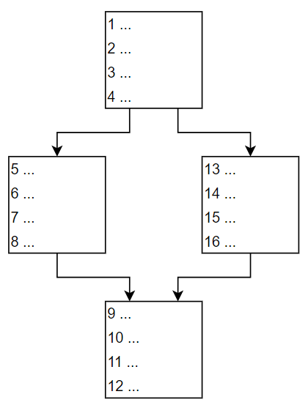
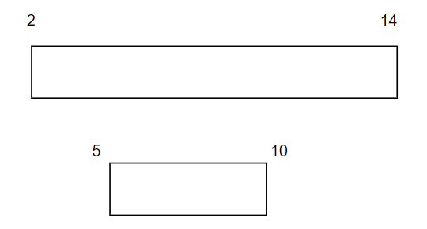
线性扫描算法
计算活跃区间
1. 首先需要对指令进行一个编号，一个简单的方法是对指令进行深度优先标号（Deep First Numbering, DFN）；
2. 通过活跃分析（live analysis）确定每个虚拟寄存器在程序的那些位置是活跃的；
3. 选出编号最大（j）和最小（i）的活跃点，组成活跃区间[i,j]。v的活跃区间只需要保证在这个区间之外v不会活跃就行了，不需要保证v在这个区间内是处处活跃的
注意：1.两个变量的活跃区间发生了重叠，称这两个变量存在冲突，产生了冲突的两个变量不可以使用同一个寄存器；
2.不同的编号会影响变量活跃区间的计算
3.不考虑活跃区间的空洞，而是视为整体
活跃区间

Slide 37
线性扫描算法
扫描活跃区间列表
1. 根据区间开始点从低到高对所有的活跃区间进行排序；
2. 若有R个可供分配的寄存器，建立一个链表active，对当前的活跃变量进行存放，active根据每个区间的终点从高到低对活跃变量进行排列（也可以根据变量区间的终点由低到高排列）；
3. 每次向前扫描可以遇到一个新的活跃区间I_new，用I_new的起点i和active链表中的每个区间I_old的终点j进行对比，如果出现了j≤i，那么就将I_old从active中移除，可以认为I_old以及被完全处理了；然后更新active表（ active根据每个区间的终点从高到低对活跃变量进行排列）

Slide 38
线性扫描算法
进行分配并处理spill
1. active更新之后，如果size(active)≥R，则要将链表中的某个I_old或者刚已入的I_new进行spill；
一种启发式spill规则：使用结束位置最后的一个区间进行spill （结束位置最后的区间会导致后期有更多的区间溢出；结束位置最后的区间就是链表active中的第一个元素）
Notes:
因为结束的位置最后，所以会延续很长因此可能会导致更多的区间被溢出，如果使用了区间的终点从高到低进行排列，那么active中最后结束的就是第一个

Slide 39
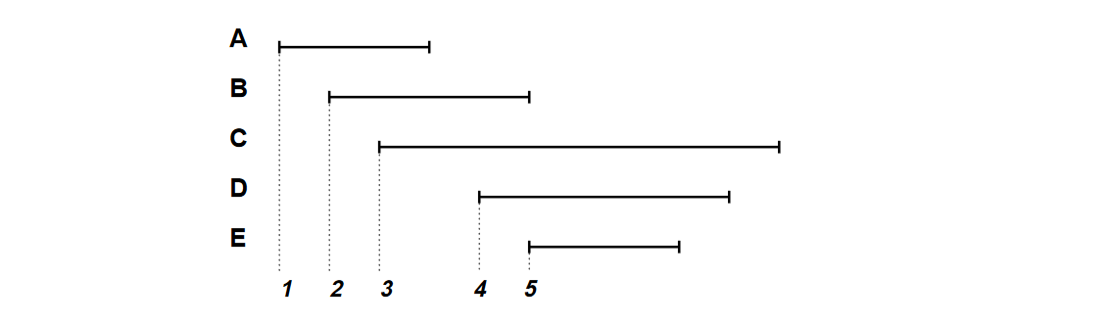
线性扫描算法示例
一共有两个可用的寄存器，R=2
排序后的活跃区间如下
 | active intervals | available registers | spilled intervals | allocation results
初始 | {} | {r1,r2} | {} | {}
A | {A=r1} | {r2} | {} | {}
B | {A=r1,B=r2} | {} | {} | {}
C | {A=r1,B=r2} | {} | {C} | {}
D | {D=r1,B=r2} | {} | {C} | {A=r1}
E | {D=r1,E=r2} | {} | {C} | {A=r1,B=r2}
结束 | {} | {r1,r2} | {C} | {A=r1,B=r2,D=r1,E=r2}
五个活跃区间，B和E首位相连

Slide 40
线性扫描算法
优势
非常高效（计算有效间隔后，线性运行时间）
在许多情况下生成良好的代码
分配步骤一次完成
可以在运行期间生成代码迭代
缺点
由于使用活动间隔而不是活动范围，因此不精确。
在许多情况下，效果不如其他方法

Slide 41
图着色算法
{ a, b, c, d } e = d + a
{ b, c, e }
线性扫描使用的信息为“活跃间隔”
能否直接使用活跃信息？
{ b, c, e } f = b + c
{ b, e, f}
b
c
{ b, e, f } f = f + b
{ e, f }
a
d
{ e, f } d = e + f
{ d }
{ e, f } d = e – f
{ d }
g
e
f
{ d }
g = d
{ g }
R₀ | R₁ | R₂ | R₃
Notes:
https://www.cnblogs.com/AANA/p/16315859.html

Slide 42
图着色算法
{ a, b, c, d } e = d + a
{ b, c, e }
线性扫描使用的信息为“活跃间隔”
能否直接使用活跃信息？
{ b, c, e } f = b + c
{ b, e, f}
b
c
{ b, e, f } f = f + b
{ e, f }
a
d
{ e, f } d = e + f
{ d }
{ e, f } d = e – f
{ d }
g
e
f
{ d }
g = d
{ g }
R₀ | R₁ | R₂ | R₃

Slide 43
图着色算法
寄存器干涉图 (register interference graph，RIG)
节点为一个变量
在同一程序点上活跃的两个变量间有一条边
问题转换
为每个变量分配一个与其所有相邻变量不同的寄存器
该问题等价于图着色，如果至少有三个寄存器，便是NP难题
没有好的多项式时间算法（甚至是好的近似算法！）

Slide 44
图着色算法
启发式算法
假设对一个图进行 k 着色，先找到一个少于 k 个边的节点
如果从图中删除该节点并对剩下的部分着色
之后再重新添加它，便可以找到这个节点的颜色
原因：少于 k 个邻居，一定有颜色剩余

Slide 45
图着色算法
启发式算法
从图中找到一个边少于 k 的节点，删除它
递归地为图形的其余部分着色
重新添加被删除节点，为其指定有效颜色

Slide 46
图着色算法
b
c
a
d
e
d
g
f
b
R₀ | R₁ | R₂ | R₃
c

Slide 47
图着色算法
b
c
a
d
e
d
g
f
b
R₀ | R₁ | R₂ | R₃
c

Slide 48
图着色算法
b
c
a
d
e
g
f
b
R₀ | R₁ | R₂ | R₃
c

Slide 49
图着色算法
b
c
a
d
e
g
f
R₀ | R₁ | R₂ | R₃
c

Slide 50
图着色算法
b
c
a
d
e
g
f
R₀ | R₁ | R₂ | R₃

Slide 51
图着色算法示例2
b
c
a
d
d
e
g
e
f
f
g
R₀ | R₁ | R₂

Slide 52
图着色算法示例2
b
c
a
d
d
e
g
e
f
f
g
R₀ | R₁ | R₂

Slide 53
图着色算法示例2
b
c
a
d
(spilled)
e
g
e
f
f
g
R₀ | R₁ | R₂

Slide 54
图着色算法示例2
b
c
a
d
(spilled)
g
e
f
f
g
R₀ | R₁ | R₂

Slide 55
图着色算法示例2
b
c
a
d
(spilled)
g
e
f
g
R₀ | R₁ | R₂

Slide 56
图着色算法示例2
b
c
a
d
(spilled)
g
e
f
R₀ | R₁ | R₂

Slide 57
THE END
QUESTIONS
57

